Slide 1
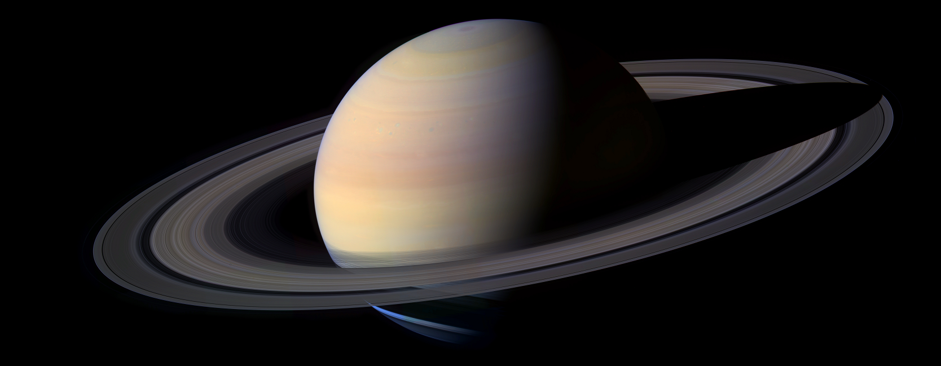
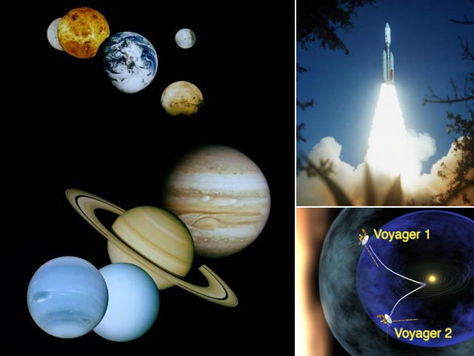


Sessão Astronomia
Sábado, 15 de Agosto de 2015, às 21:00
Auditório do Observatório Dietrich Schiel
Entrada franca
Tema da Palestra:
Sondas Espaciais Pioneiras
Palestrante: Jéssica Cristina Ramos (jessica.ramos@usp.br)
Sinopse:
Conquistar o espaço sempre foi um grande sonho da Humanidade, uma missão nada fácil, mas no mínimo, inspiradora. Desde que Estados Unidos e União Soviética deram o ponta pé inicial, ainda na Guerra Fria na década de 1950, muita coisa aconteceu, grandes descobertas foram e continuam sendo feitas em nosso sistema planetário por sondas interplanetárias.
Na Sessão Astronomia deste sábado a palestrante abordará as sondas pioneiras na exploração espacial, e entender como a história da exploração espacial começou.
As sondas gêmeas Voyager foram lançadas em agosto e setembro de 1977 para explorar os gigantes gasosos e os limites exteriores do Sistema Solar e até hoje estão enviando sinais. Fonte da imagem:
http://www.jpl.nasa.gov/multimedia/slideshows/voyager-200605/index.cfm
Maiores informações: (16) 3373-9191
Realização:

